Slide 1
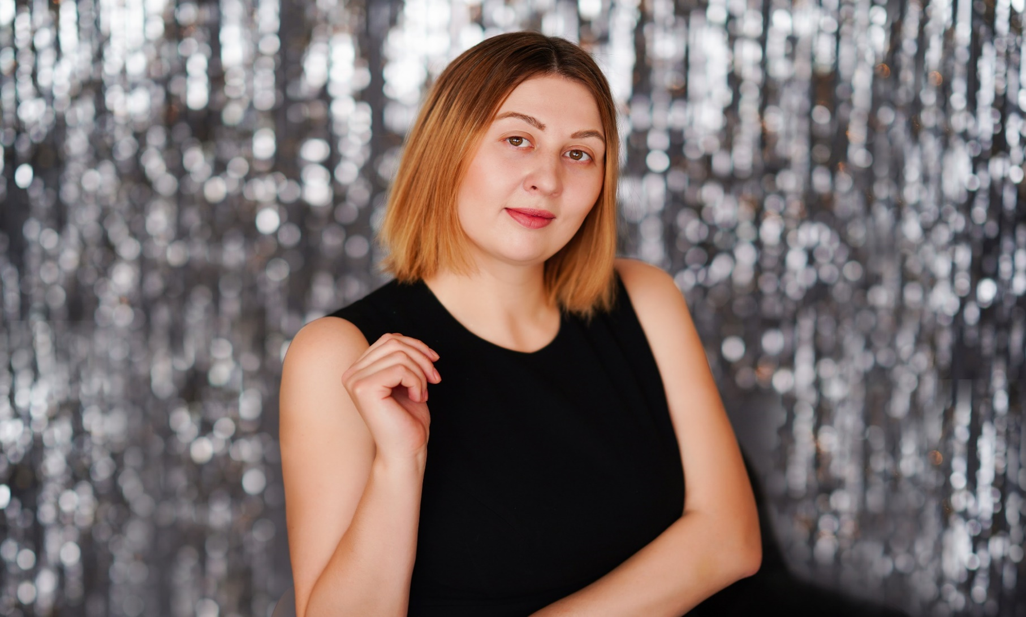
Просыпаясь утром, спроси себя: «Что я должен сделать?» Вечером, прежде чем заснуть: «Что я сделал?»
Пифагор
Тугаринова Ольга Анатольевна – главный врач «Тарбагатайская ЦРБ», главный внештатный специалист педиатр Министерства здравоохранения РБ

Slide 2
Медиатор
Специалист по управлению персоналом
Строитель
Бухгалтер
Экономист
Главный врач
Юрист
Маркетолог
Менеджер
Уполномоченный по качеству
Системный администратор
Аудитор
Notes:
Главный врач – это не просто роль или должность, это способность вдохновлять и направлять команду к достижению общих целей.

Slide 3
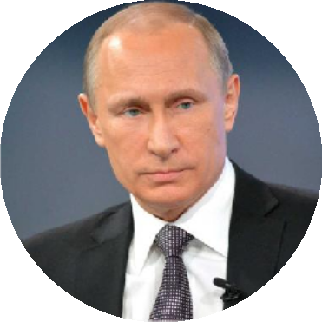

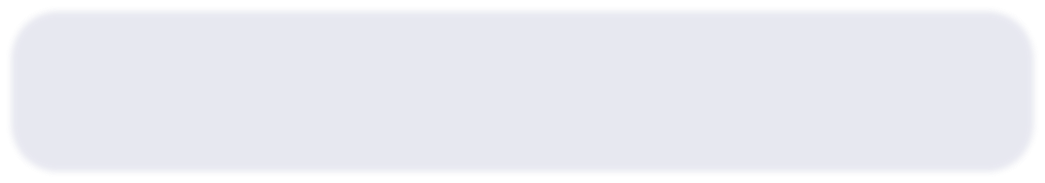
Оценка исходной ситуации
Только 40 % довольны полностью
комфортная зона ожидания
хорошее отношение
удобная запись
решили
проблему
Неудовлетворенность граждан доступностью и качеством медицинской помощи – угроза
и вызов национальной безопасности
в сфере охраны здоровья граждан
Что хотят видеть пациенты
вежливая медсестра
нет очередей
приятный врач
Указ Президента РФ от 06.06.2019 г. N 254 «О Стратегии развития здравоохранения в Российской Федерации на период до 2025 года»
отзывчивый персонал
получение лечения в день обращения
Уважение со стороны пациентов
Положительная оценка руководителя
Удовлетворенность пациентов медицинской помощью – комплексный показатель, который отражает степень соответствия медицинской помощи, условий и сроков ее оказания ожиданиям пациента, его представлениям о должной доступности и качестве медицинской помощи, а также о том, как должна функционировать медицинская организация
Безопасность
Достойная зарплата
Что хотят видеть сотрудники
90 % эмоционально «выгорели»
Место для отдыха
Уважение коллег
Человекоцентричный подход – стратегия, целью которой является улучшить качество, лояльность пациентов и вовлеченность персонала с помощью формирования личностноориентированной культуры организации с постоянным обучением, стимулируемой мнениями пациентов
Комфортные условия работы

Slide 4
Что важно?
Ответственность
Доверие
Решительность
Сотрудничество
Управление
Эмпатия
Мотивация
Вдохновение
Планирование
Открытость
Адаптация
Умение слушать
Стратегия
Забота
Notes:
Лидерство включает в себя множество аспектов.
Для руководителей структурных подразделений важно, чтобы главный врач обладал следующими качествами: управление конфликтами, мотивация команды, стратегическое планирование и умение адаптироваться к изменениям. Лидер должен быть готов к вызовам и уметь находить решения в сложных ситуациях. Это требует не только профессиональных навыков, но и личных качеств, таких как терпение, настойчивость и уверенность в себе. Лидер должен уметь распределять ресурсы и управлять рисками. Уверенность в своих действиях помогает команде чувствовать себя защищённой и мотивированной. Решительность позволяет быстро реагировать на изменения и адаптироваться к новым условиям. Лидер должен уметь брать на себя ответственность за свои решения и быть готовым к последствиям.
В то же время рядовые сотрудники, в задачи которых не входит руководство, основными качествами, которые должны быть присущи главному врачу указывают сочетания различных навыков и качеств, которые помогают создать атмосферу доверия и сотрудничества. Лидерство для них это умение видеть потенциал в каждом члене команды и помогать им раскрывать свои сильные стороны.
Руководитель должен уметь понимать и чувствовать эмоции своих коллег. Эмпатия помогает строить доверительные отношения и решать конфликты. Они хотят, чтобы главный врач был гибким и адаптировался к различным ситуациям, понимал потребности и мотивацию членов команды. Лидер должен уметь поддерживать своих коллег в трудные моменты и вдохновлять их на достижение новых высот.

Slide 5

Что важно и пациенту и сотруднику?
Справедливость в большой степени служит критерием оценки моральной ответственности за событие
процедурная
интеракционная
распределительная
Notes:
Лидер должен быть честным и открытым со своими коллегами, делиться информацией и быть готовым к обсуждению различных вопросов. Открытость помогает избежать недоразумений и способствует более эффективной работе команды.
Прозрачность в коммуникации включает в себя умение честно делиться информацией о планах и целях команды.
Мы часто сталкиваемся с ситуациями, когда нужно найти компромисс или договориться с другими. Умение вести переговоры помогает решать конфликты и находить взаимовыгодные решения. Это важный навык, который помогает поддерживать гармонию в команде. Лидер должен уметь находить общий язык с различными людьми и быть готовым к компромиссам.

Slide 6
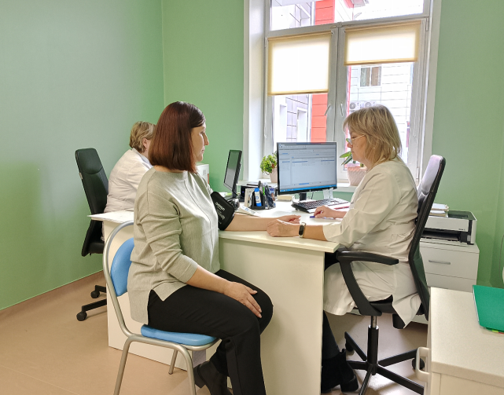
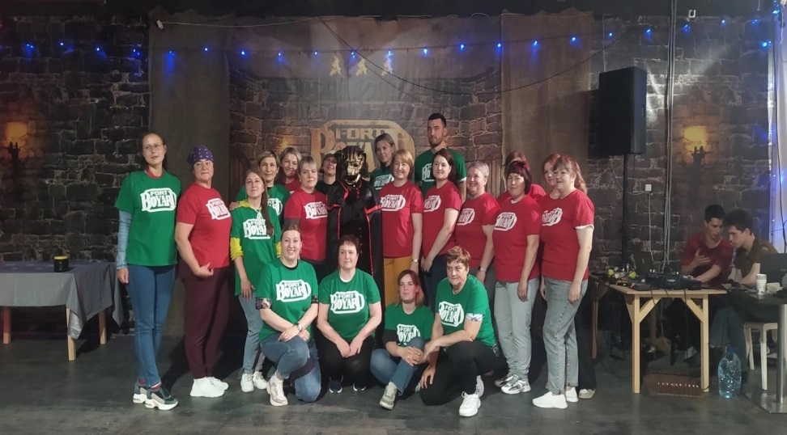
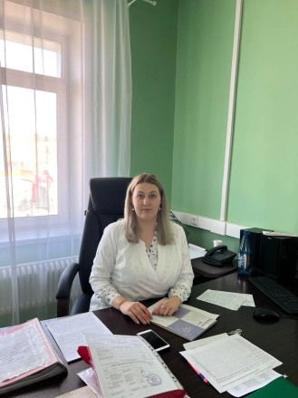
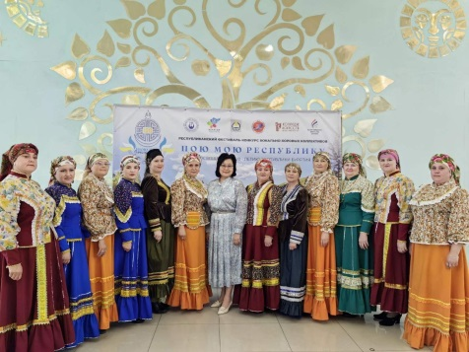
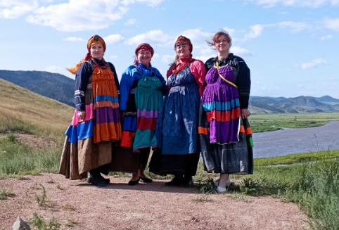
ГБУЗ «Тарбагатайская ЦРБ»
Notes:
Лидер должен уметь мотивировать команду и признавать её достижения. Это может быть как материальное вознаграждение, так и простое "спасибо" за хорошо выполненную работу. Необходимо поддерживать высокий уровень энтузиазма и вовлечённости. Лидер должен уметь находить индивидуальный подход к каждому члену команды и понимать, что мотивирует их наилучшим образом.
Все это в совокупности способствует укреплению доверия и улучшению взаимоотношений.

Slide 7
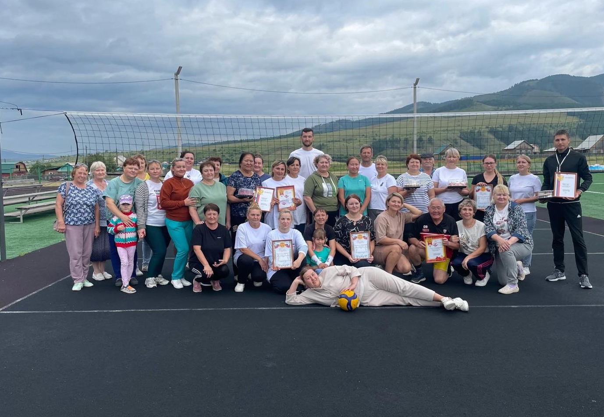
ГБУЗ «Тарбагатайская ЦРБ» в цифрах
Конкурсы рецептов
2
Марафоны стройности
7
1
Спортивные мероприятия
Комната психологической разгрузки
23
Конкурсы рисунков
12
Театральные постановки
Спортивный инвентарь
5
5
Музыкальные конкурсы
Квесты
4
Культурно-массовые мероприятия
7
36

Slide 8
ГБУЗ «Тарбагатайская ЦРБ» в цифрах
Лучшая финансовая политика в системе ОМС 2023
Снижение смертности
Лучшая организация в освоении цифрового контура 2024
Лучшая МО по организации проф.мероприятий 2024
Цифровой ФАП
I место в Конкурсе «Управление запасами»
I место в Конкурсе рецептов ПП
II место в Конкурсе корпоративных программ

Slide 9
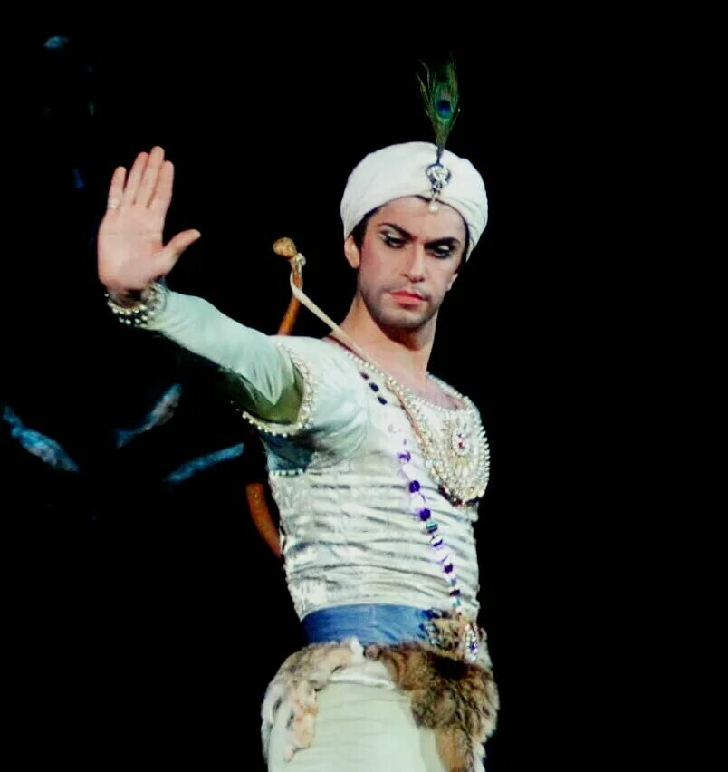
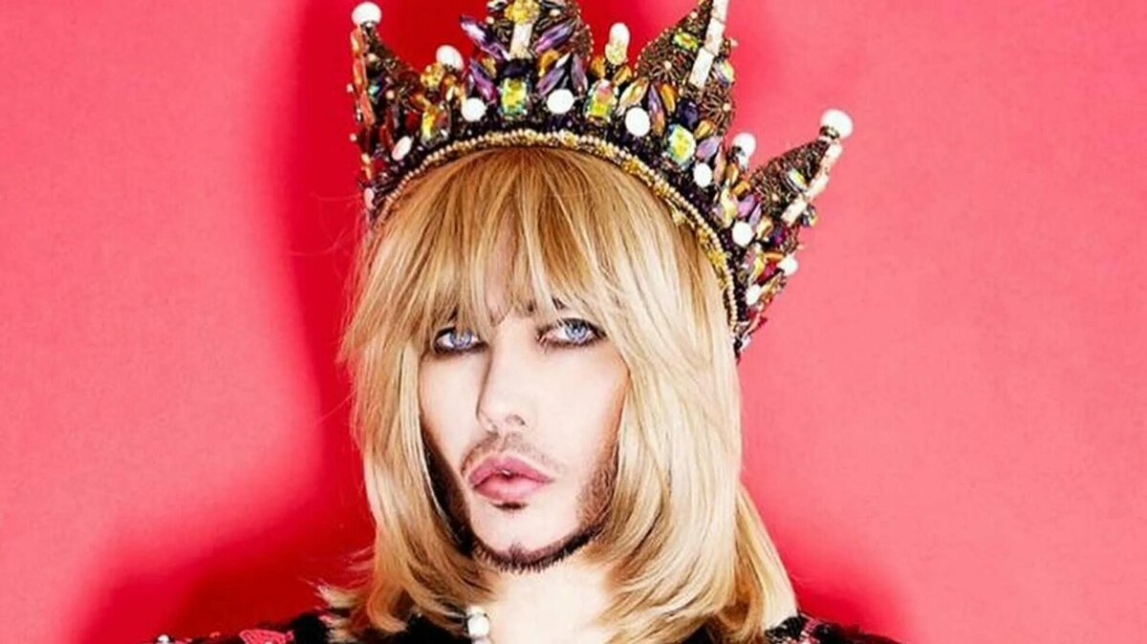
Будь собой

Slide 10
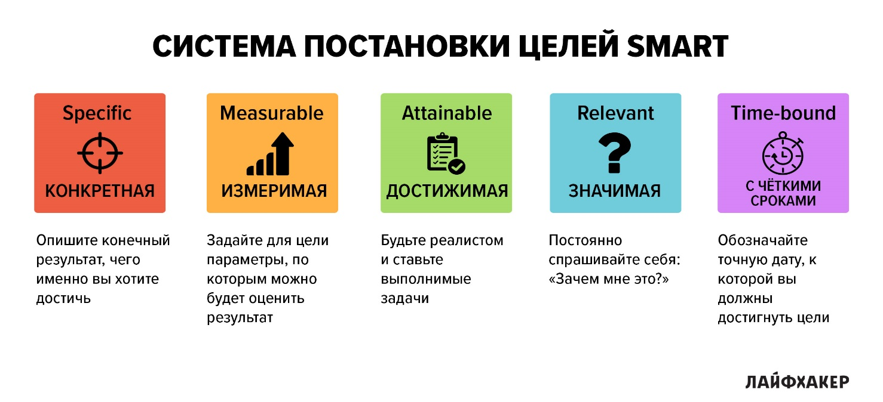

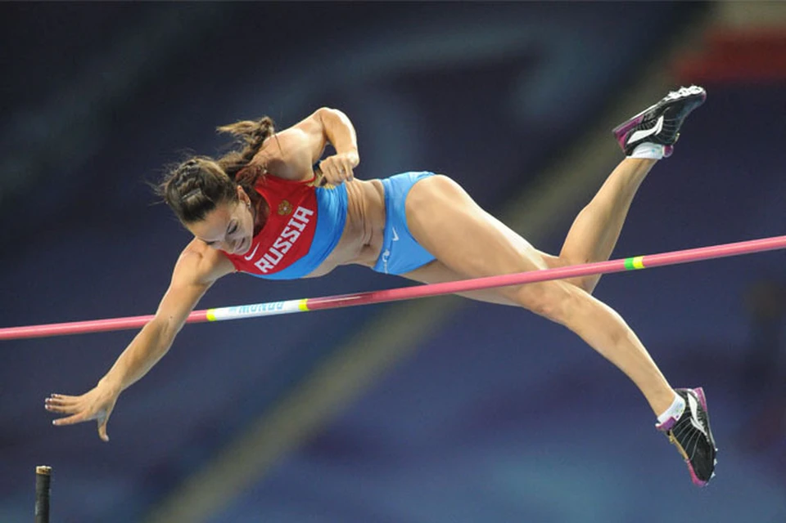
Ставь цели

Slide 11
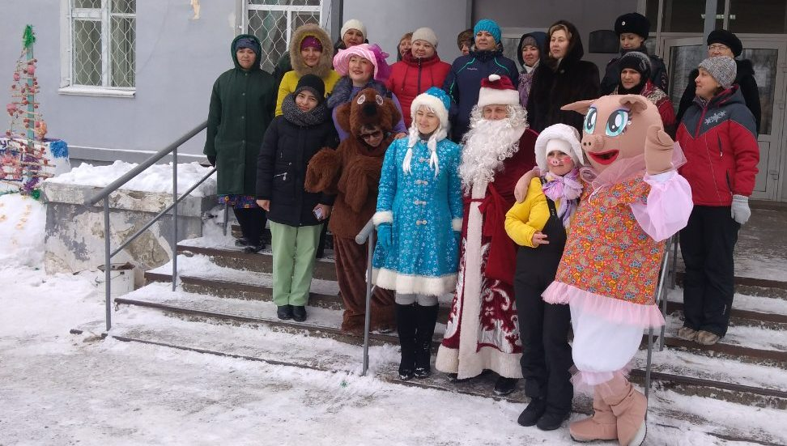
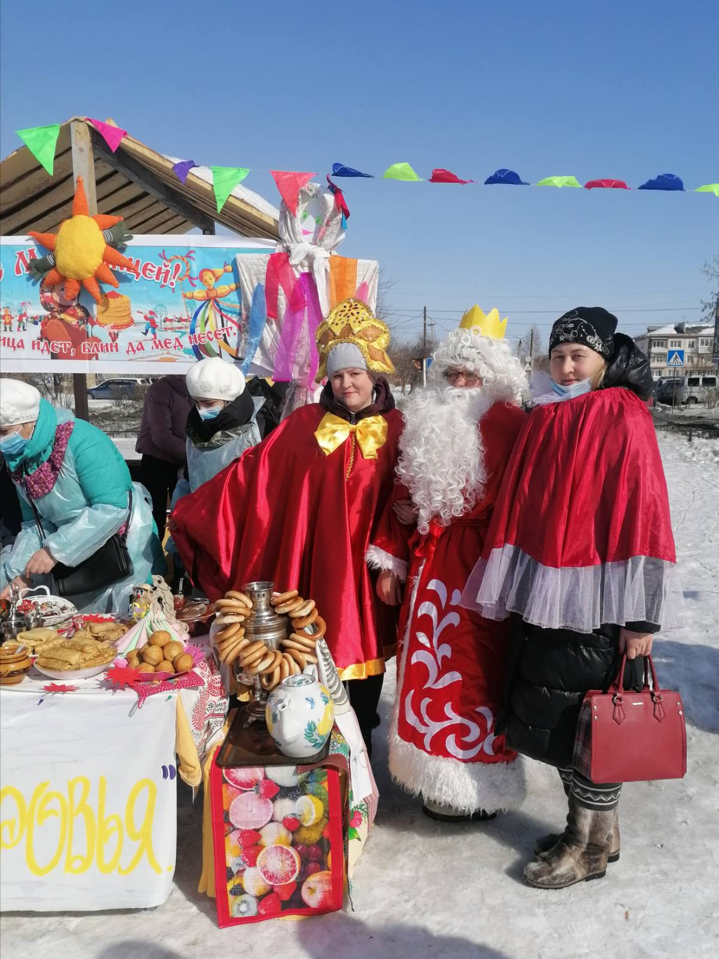
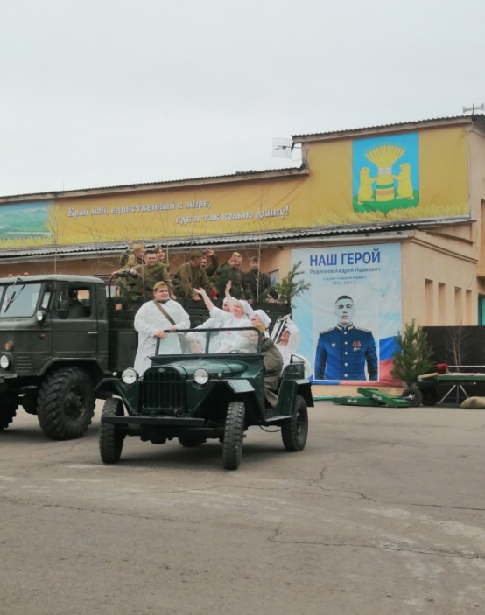
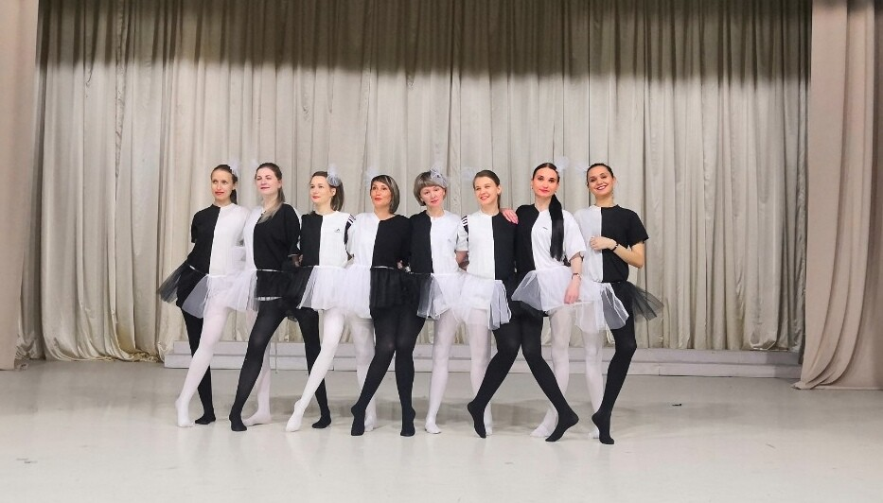
Будь активным

Slide 12
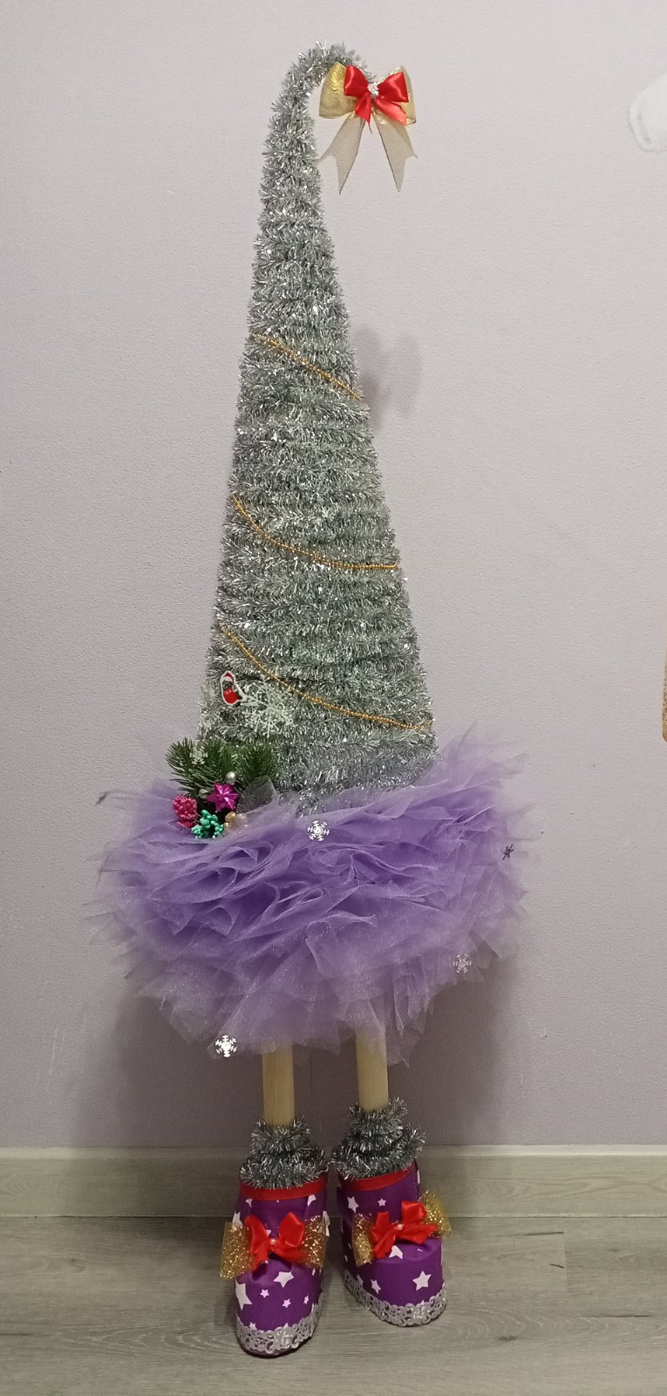
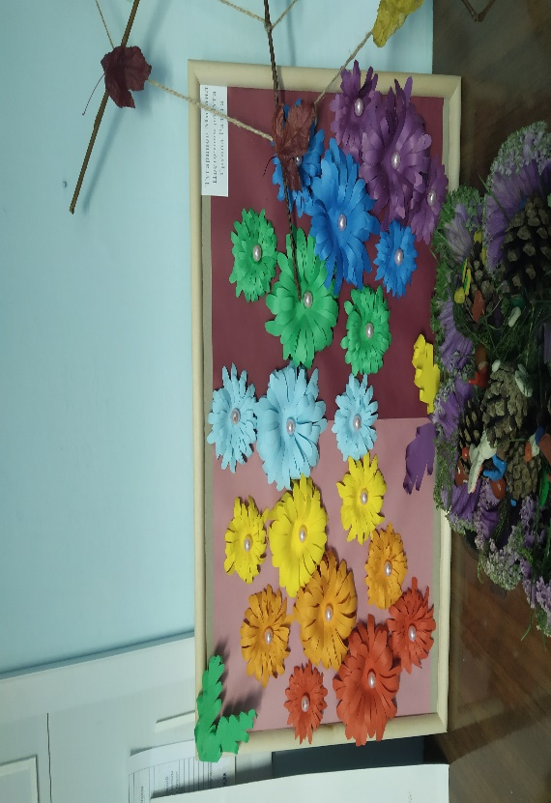
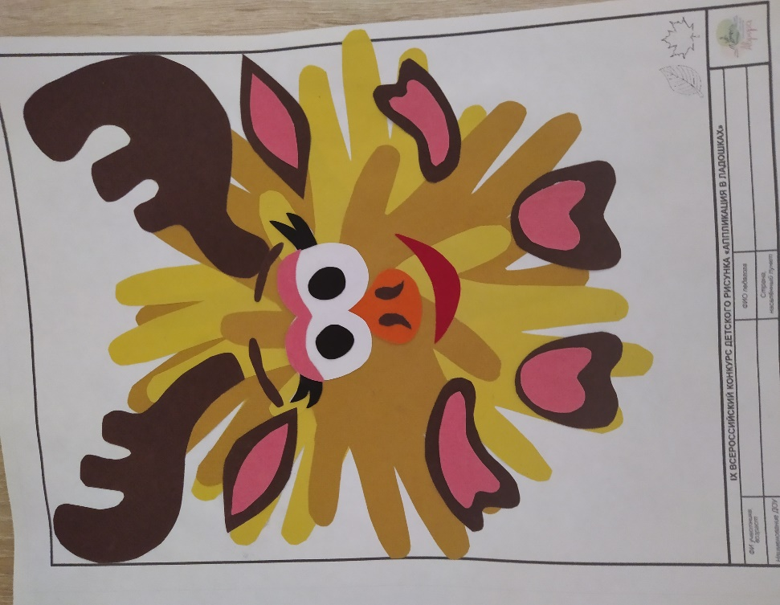
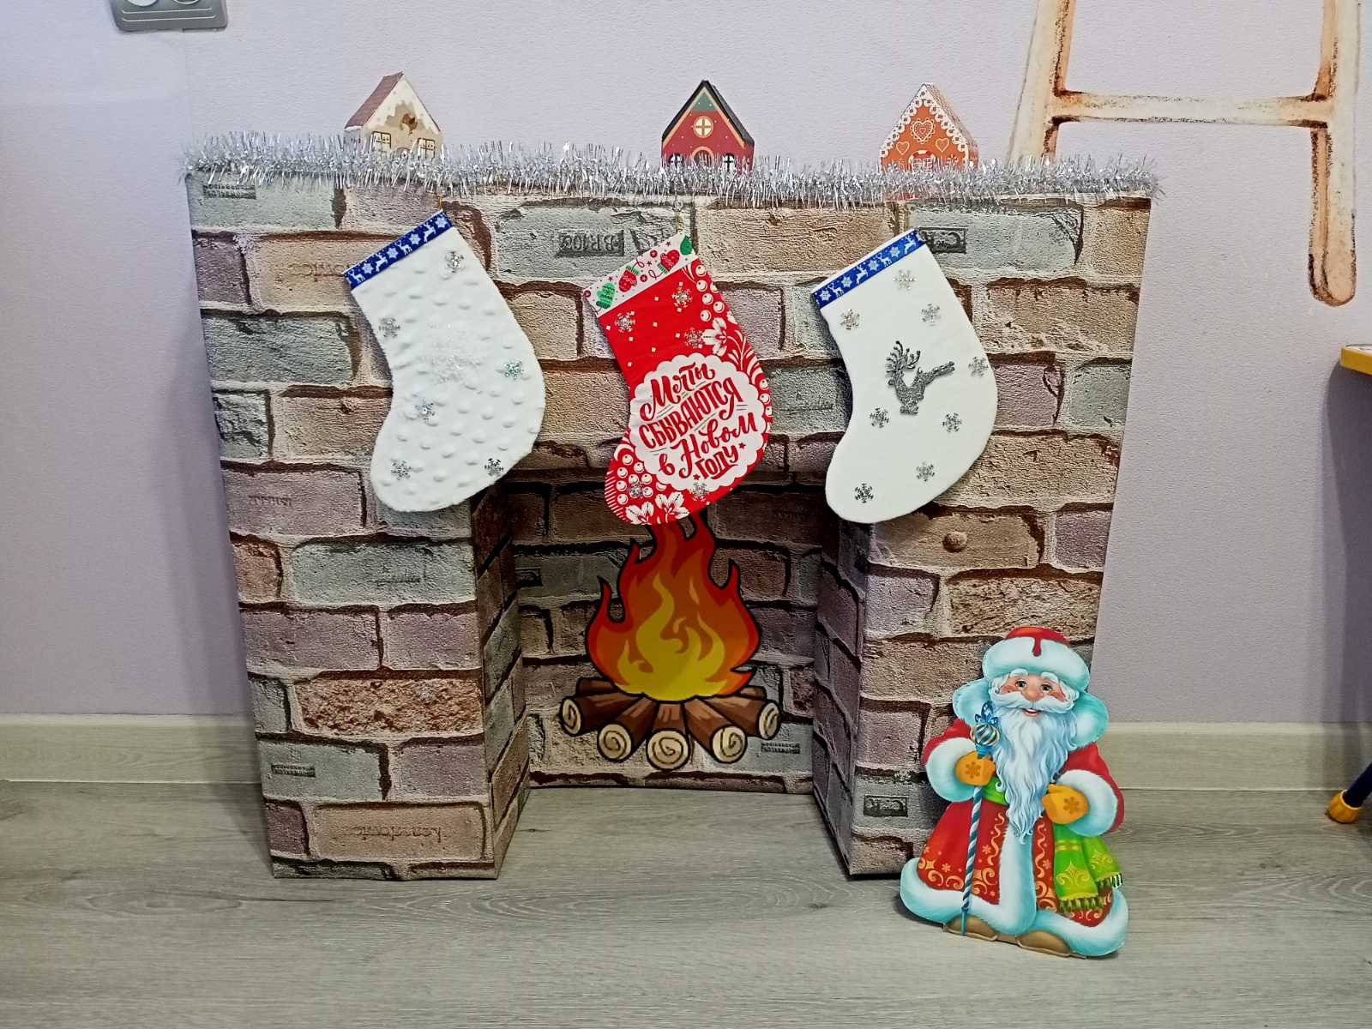
Творчество, хобби

Slide 13
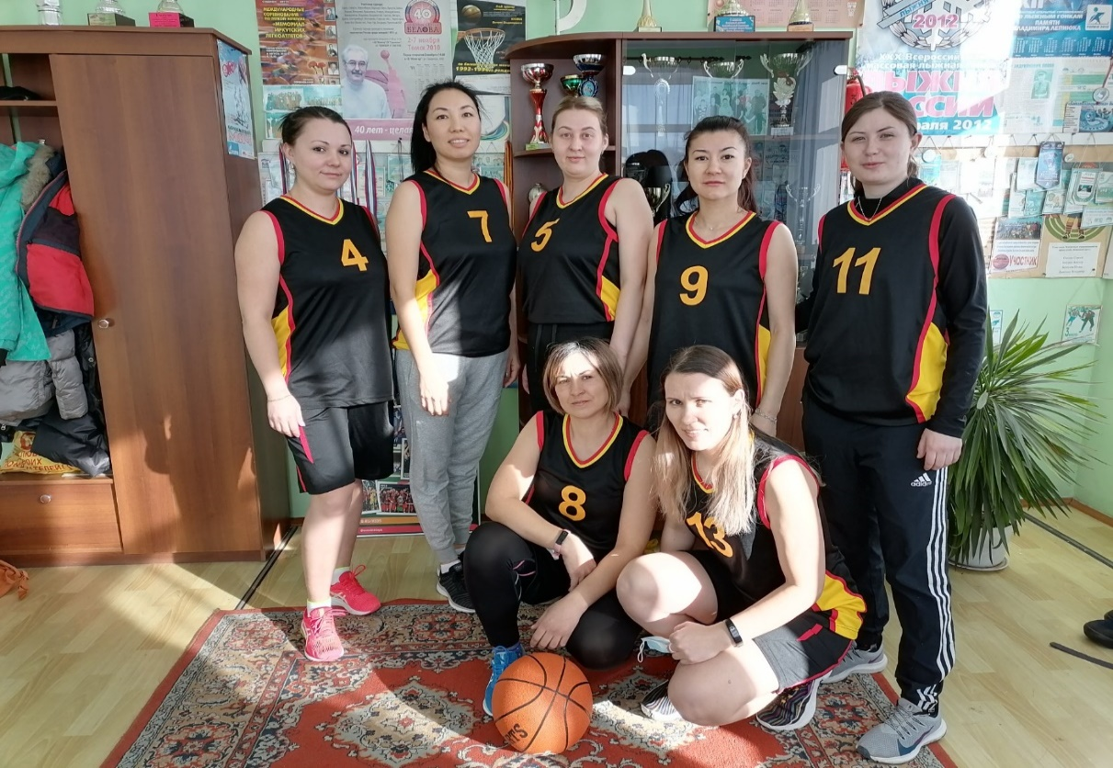
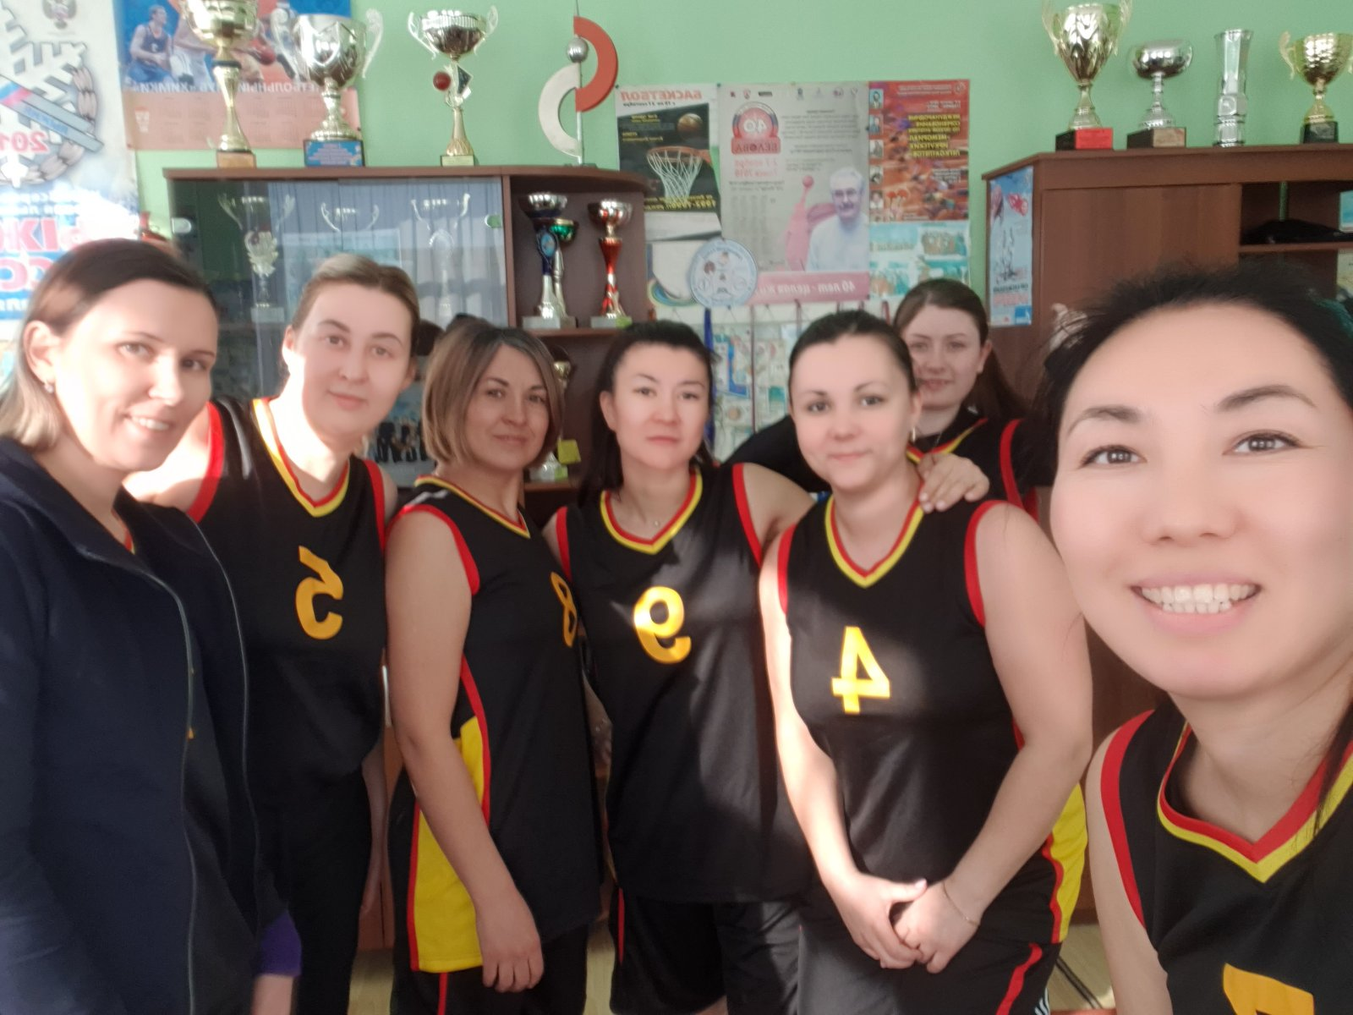


Будь спортивным

Slide 14


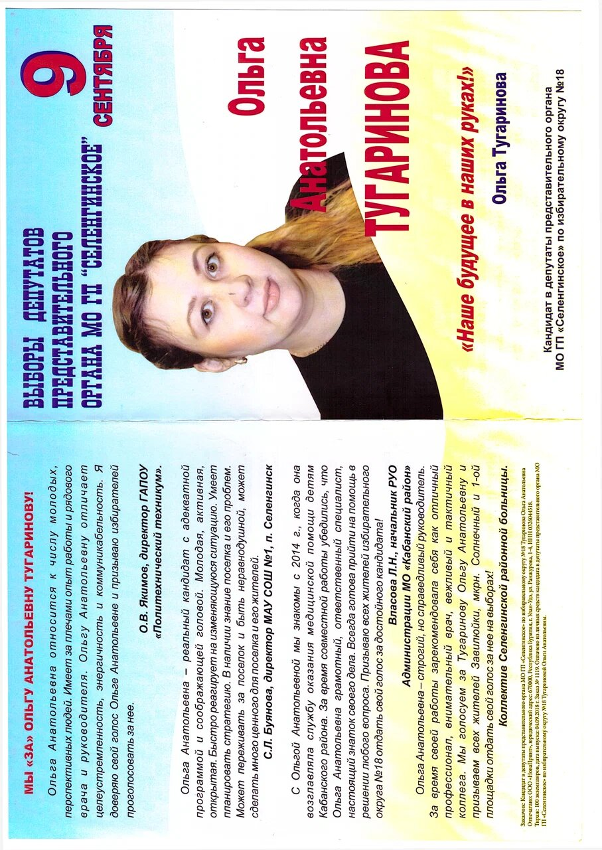
Роль в обществе

Slide 15

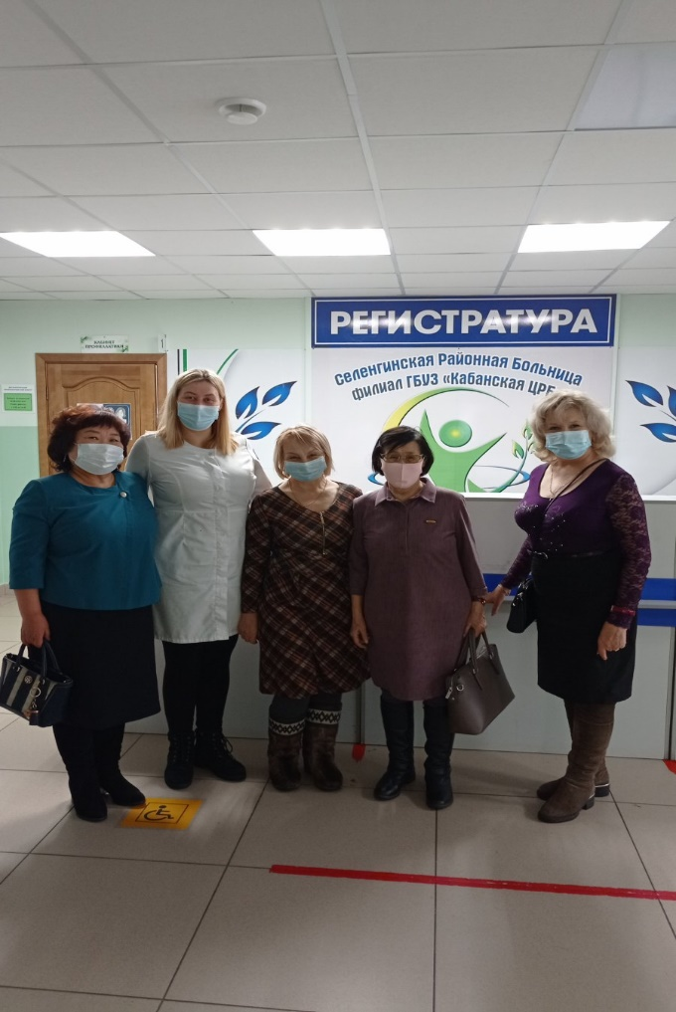
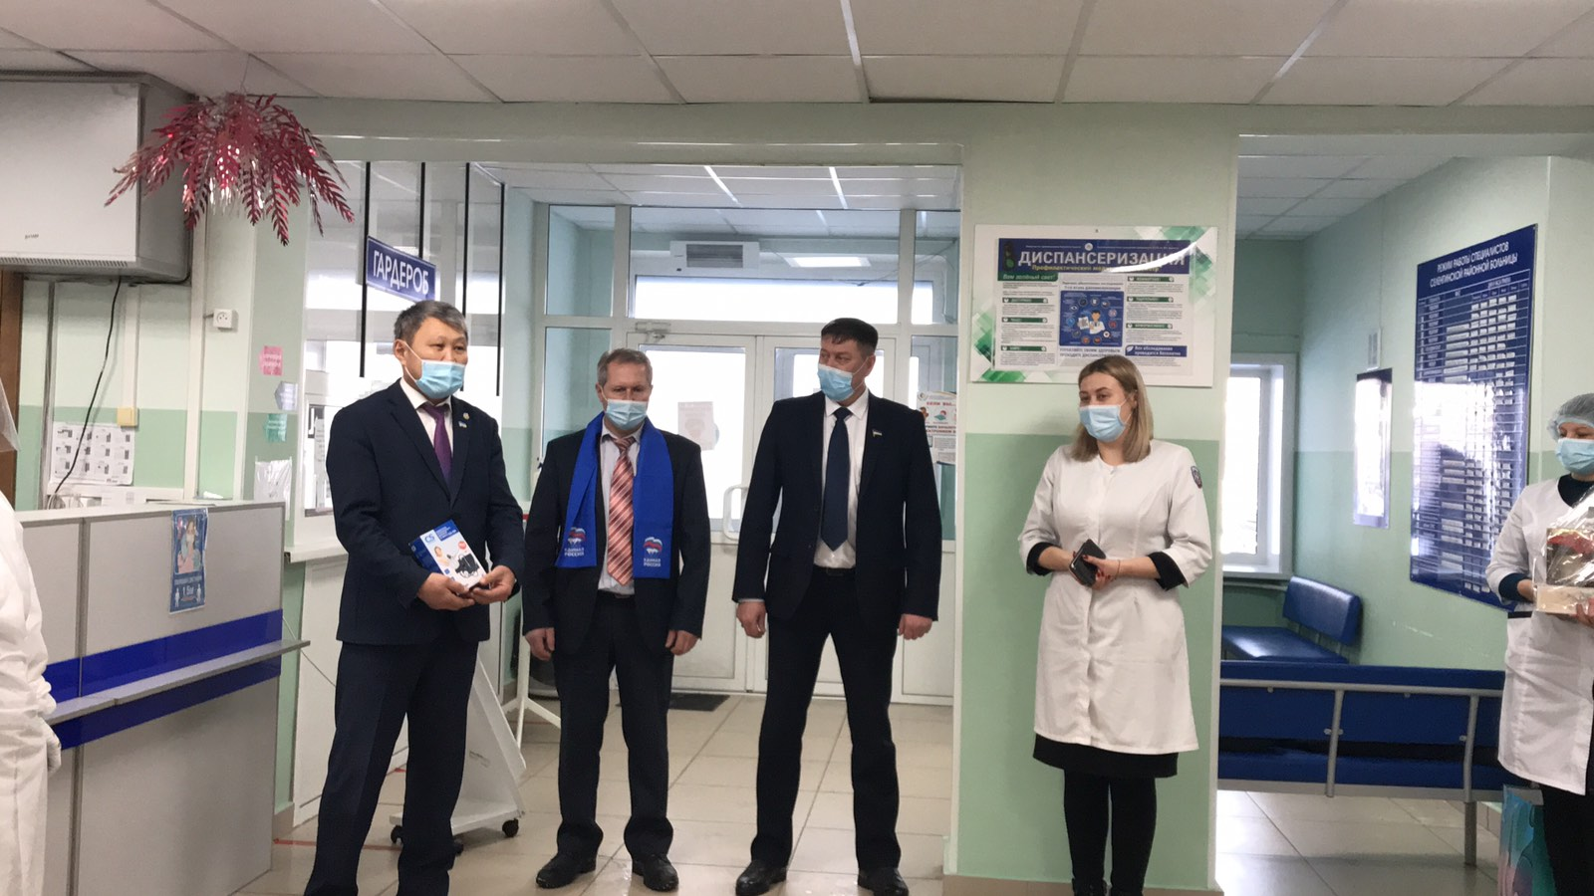

Умение работать в команде

Slide 16



Много читайте

Slide 17



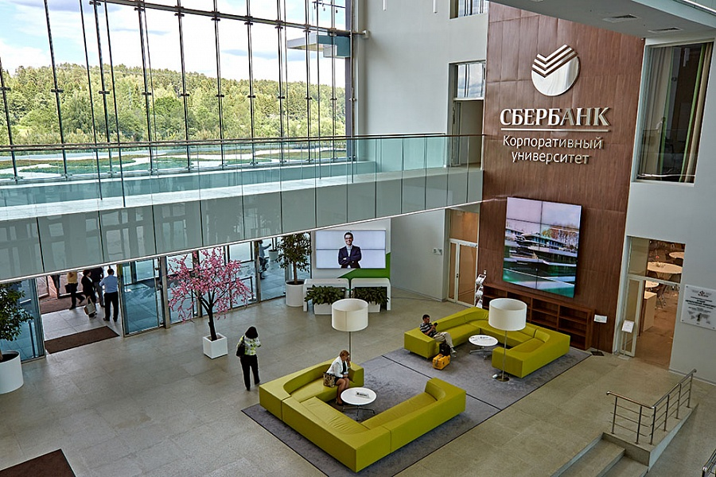
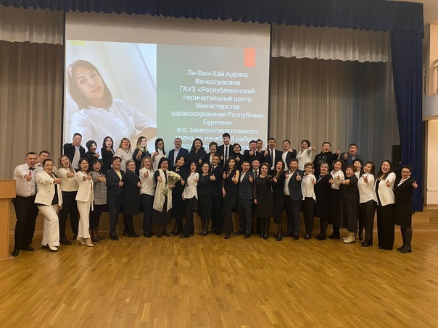


Постоянное развитие

Slide 18
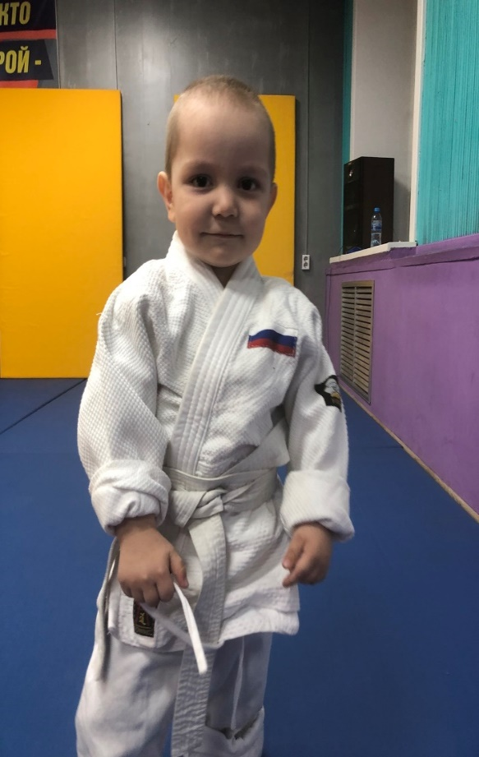
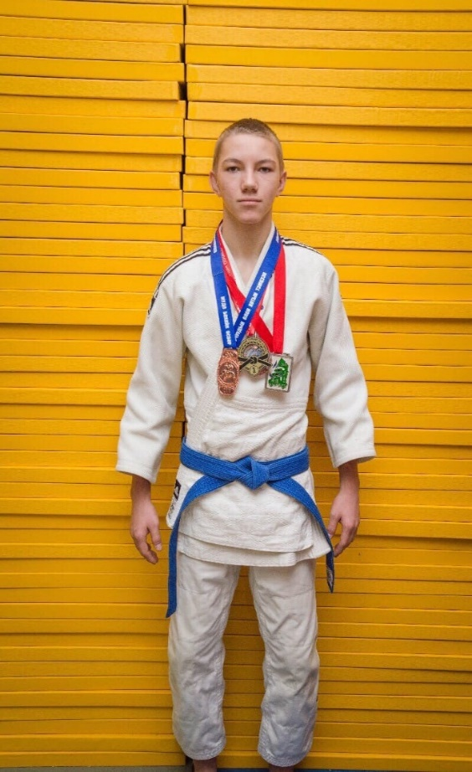
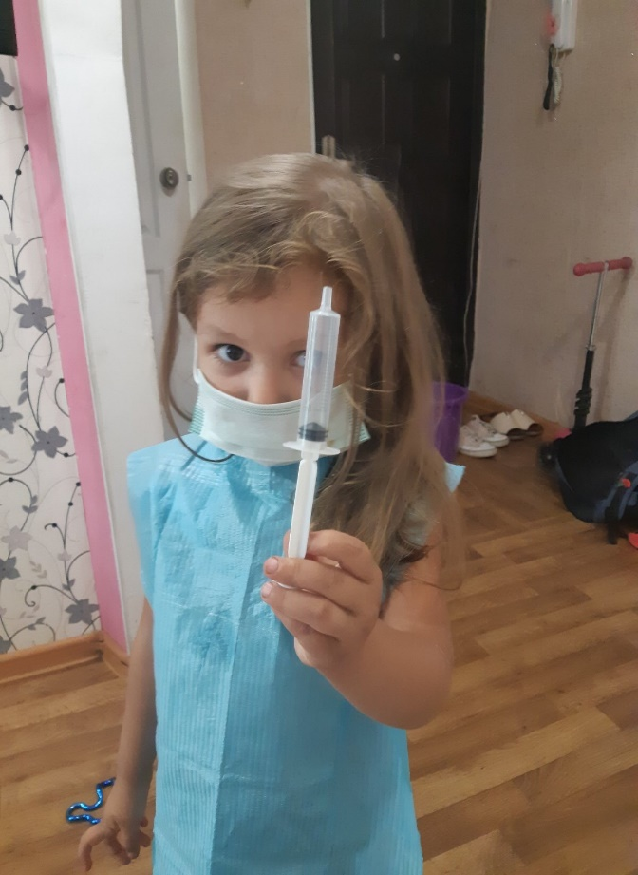
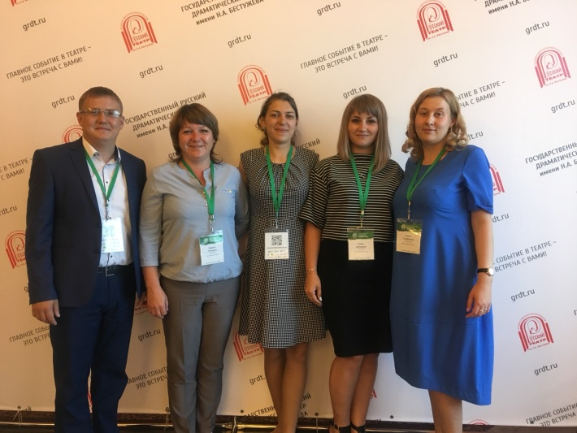
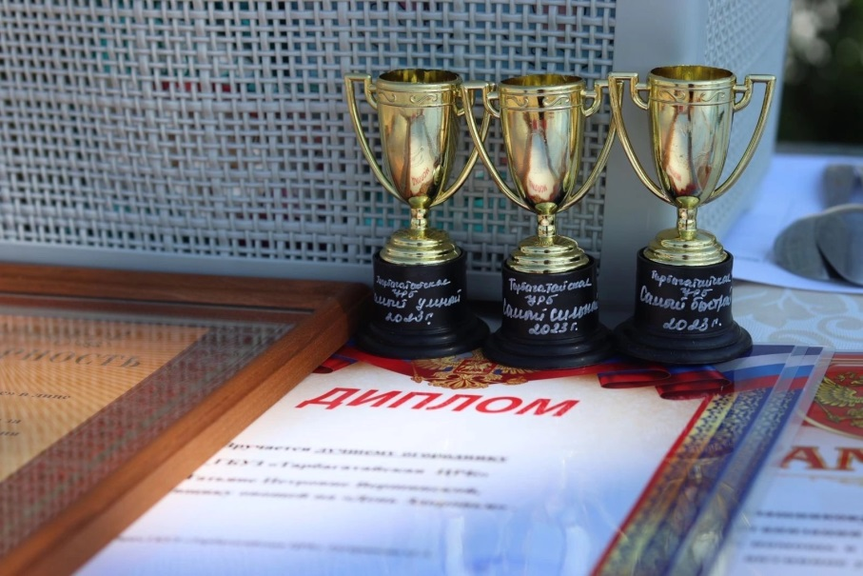
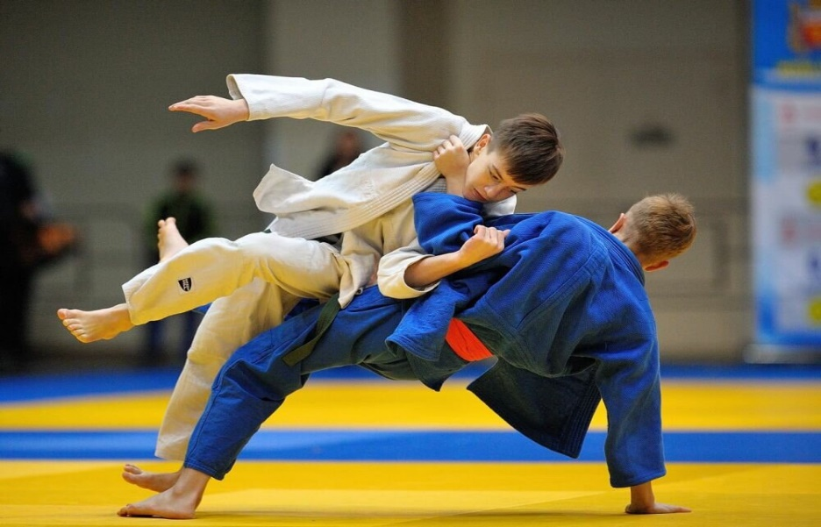
Мотивация

Slide 19

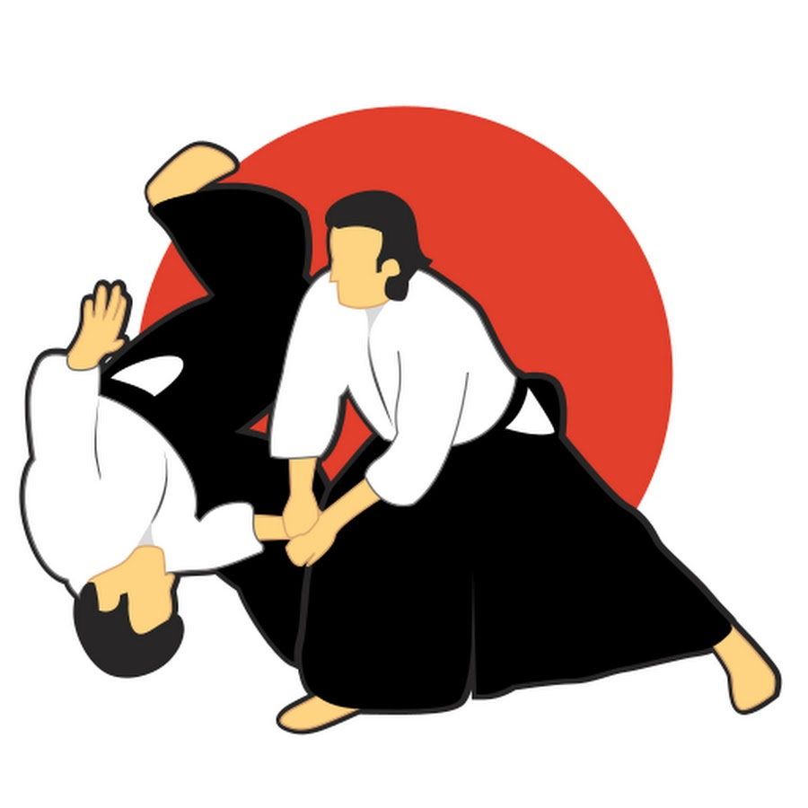

Эмоциональный интеллект
Способ соединения с жизненной энергией

Slide 20
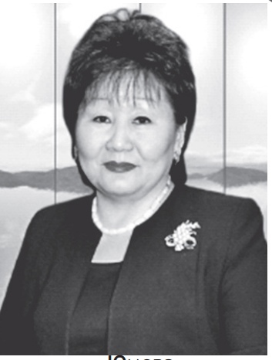
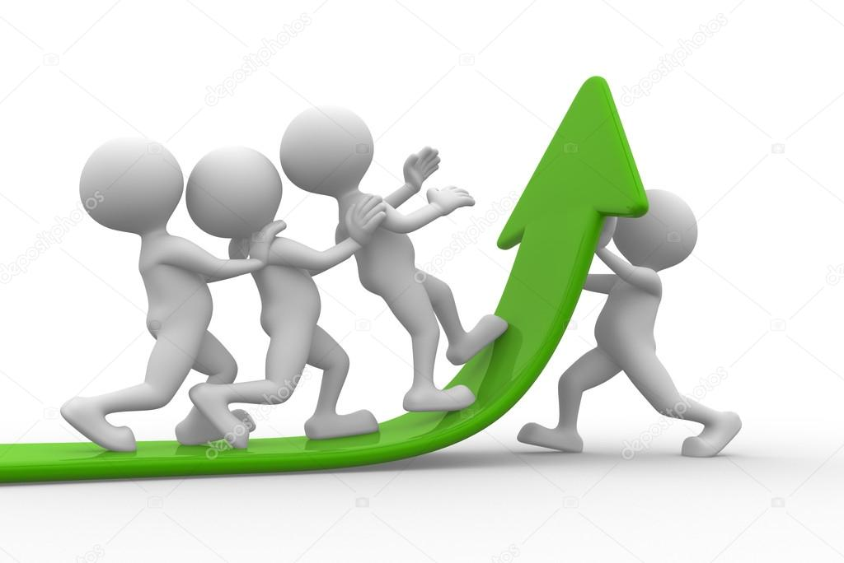
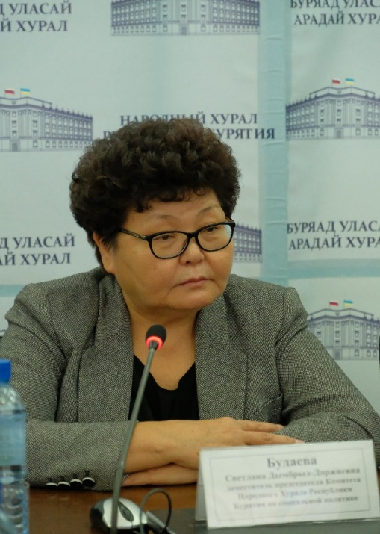
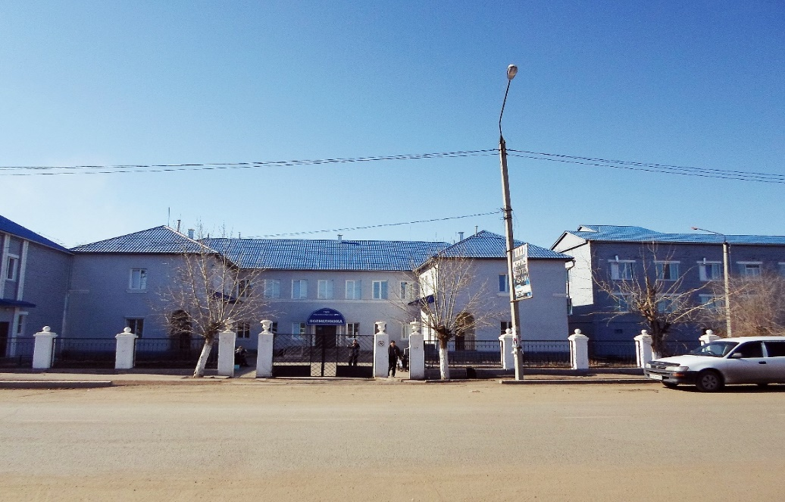
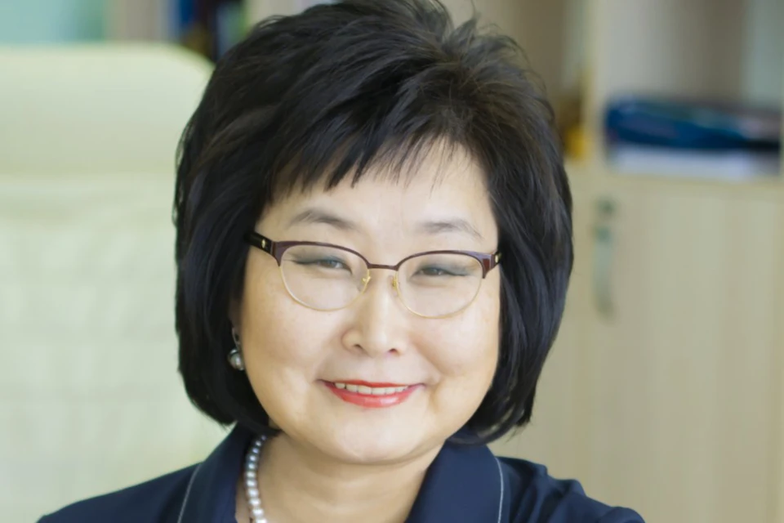

Будь благодарен учителям

Slide 21

Notes:
Лидерство – это навык, который требует постоянного развития. Это процесс, который требует постоянного внимания и усилий.
Лидер должен быть готов учиться новому, читать книги, посещать тренинги и семинары. Постоянное обучение помогает быть в курсе последних тенденций и улучшать свои навыки. Лидер должен уметь анализировать свои действия и находить пути для улучшения. Лидер должен быть готов экспериментировать и пробовать новые подходы. Это помогает развивать навыки и улучшать результаты работы команды.
Лидер должен уметь анализировать свои действия и поведение. Рефлексия помогает выявить сильные и слабые стороны, понять, что можно улучшить и как стать более эффективным. Самоанализ – это важный инструмент для личностного роста. Лидер должен уметь задавать себе вопросы и находить ответы на них. Это помогает команде расти и развиваться.

